Slide 1
Curso de Tecnologia em Desenvolvimento de Software Multiplataforma
Disciplina de Gestão Ágil de Projeto de Software
Professor Renato Cividini Matthiesen
renato.matthiesen@fatec.sp.gov.br
Avaliação
Apresentação do PI dentro das fases do Scrum

Slide 2
Fases do projeto | Processos
Iniciar | 1. Criar a visão do projeto 2. Identificar o Scrum Master e os stakeholders 3. Formar o Time Scrum 4. Desenvolver os Épicos 5. Criar o Backlog Priorizado do Produto 6. Conduzir o Planejamento da Release
Planejar e estimar | 7. Criar Estórias de Usuário 8. Aprovar, estimar e comprometer as estórias de usuário 9. Criar as tarefas 10. Estimar as tarefas 11. Criar o Backlog do Sprint
Implementar | 12. Criar os entregáveis 13. Conduzir a reunião diária 14. Refinamento do Backlog Priorizado do Produto
Revisão e Retrospectiva | 15. Convocar o Scrum de Scrum 16. Demonstrar e Validar o Sprint 17. Retrospectiva do Sprint
Release | 18. Enviar os entregáveis 19. Retrospectiva do projeto
Notes:
Os processo de projeto do Scrum referem-se às atividades a serem desenvolvidas no ciclo de vida do projeto, ou seja, no fluxo do projeto. A figura 9 apresenta os processos do Scrum.
INICIAR: Criar a visão do projeto; Identificar o Scrum Master e os stakeholders; Formar o Time Scrum; Desenvolver os Épicos; Criar o Backlog Priorizado do Produto; Conduzir o Planejamento da Release.
PLANEJAR E ESTIMAR: Criar Estórias de Usuário; Aprovar, estimar e comprometer as estórias de usuário; Criar as tarefas; Estimar as tarefas; Criar o Backlog do Sprint.
IMPLEMENTAR: Criar os entregáveis; Conduzir a reunião diária; Refinamento do Backlog Priorizado do Produto.
REVISÃO E RETROSPECTIVA: Convocar o Scrum de Scrum; Demonstrar e Validar o Sprint; Retrospectiva do Sprint.

Slide 3
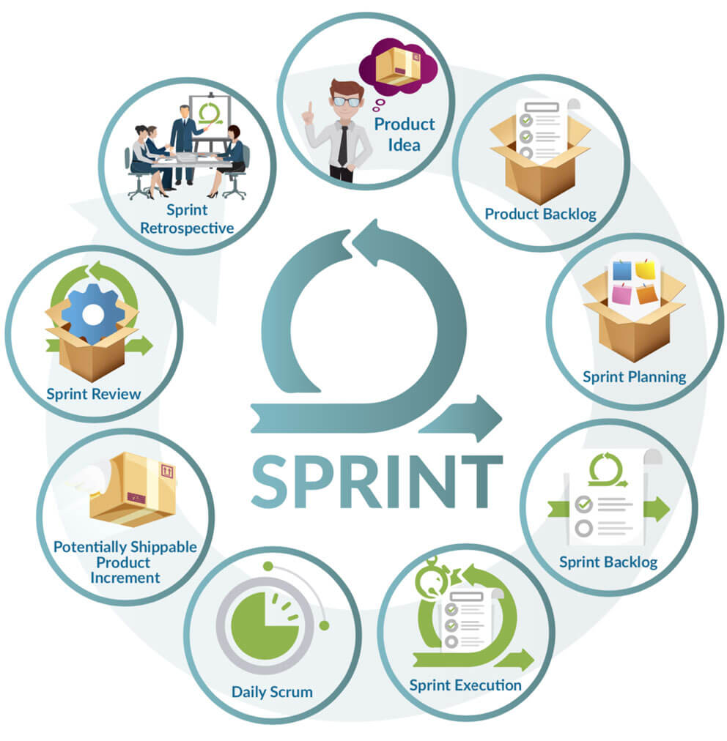
Iniciar
Criar a visão do projeto.
Identificar o Scrum Master e Stakeholders.
Formar o Time Scrum.
Desenvolver os Épicos.
Criar o Backlog Priorizado do Produto.
Conduzir o Planejamento de Releases.

Slide 4
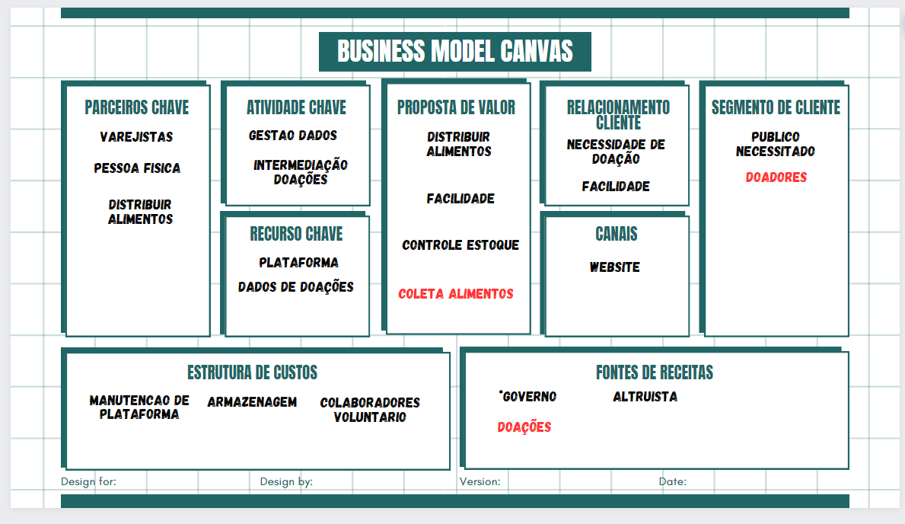
Canvas

Slide 5
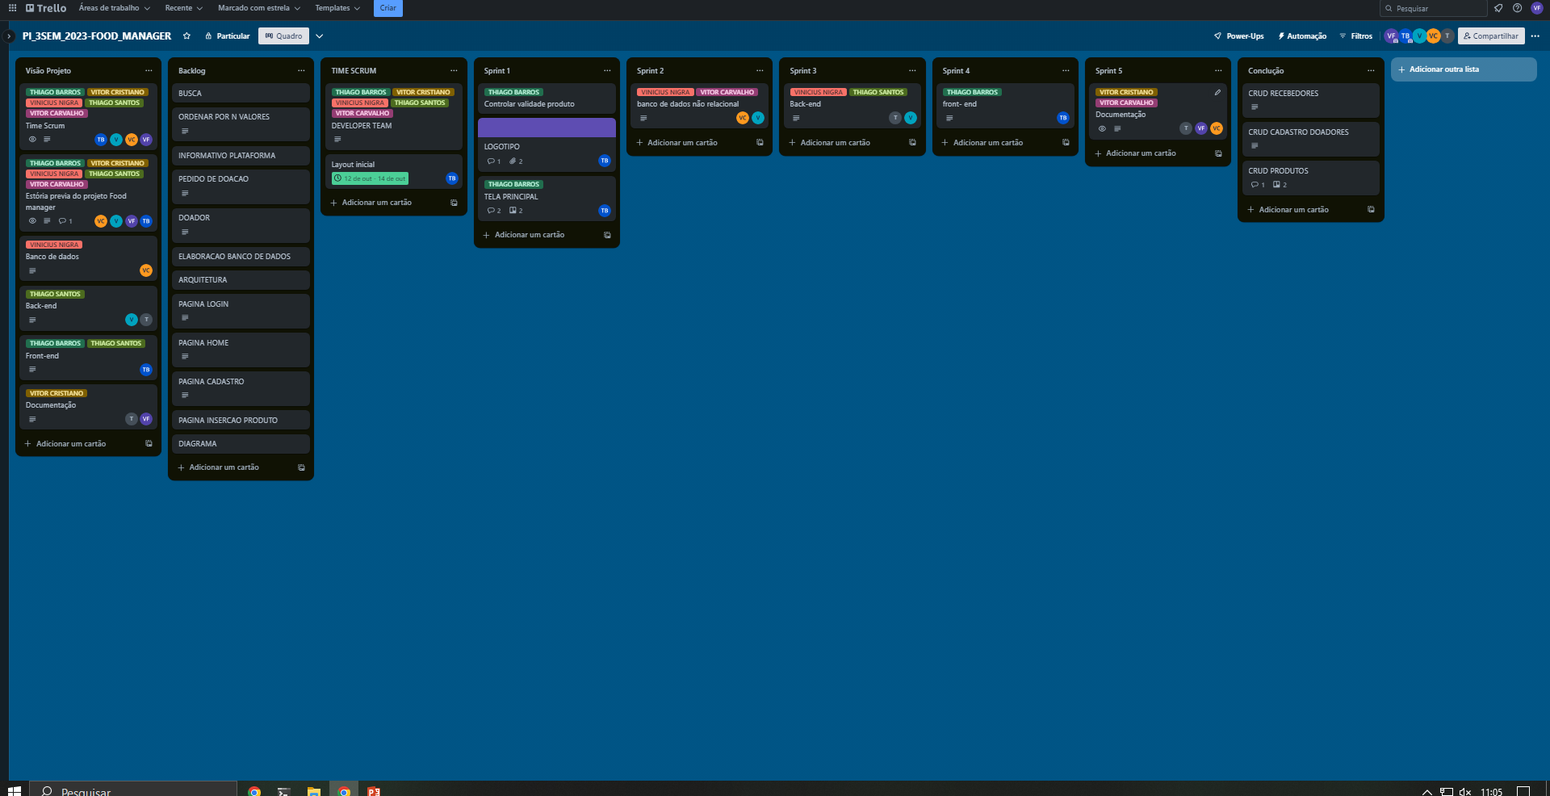

Slide 6
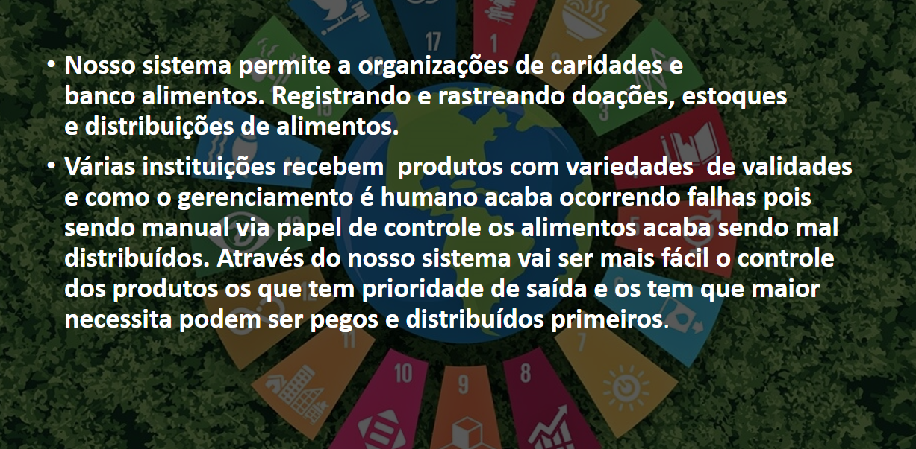
Visão do Projeto

Slide 7
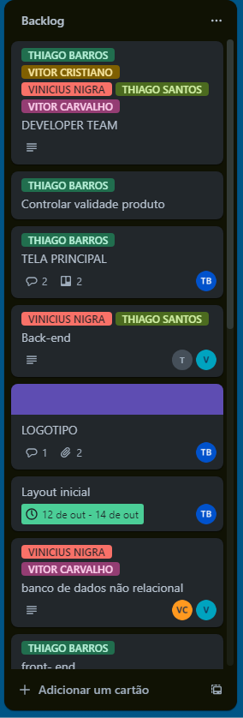
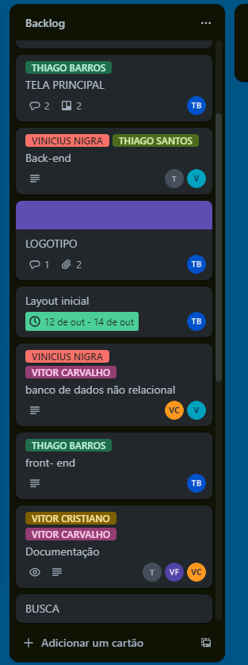
Backlog do Produto/Projeto

Slide 8
Planejar e Estimar
Criar as Estórias de Usuário
Aprovar, Estimar e Comprometer as Estórias de Usuário
Criar as Tarefas
Estimar as Tarefas
Criar o Backlog do Sprint

Slide 9
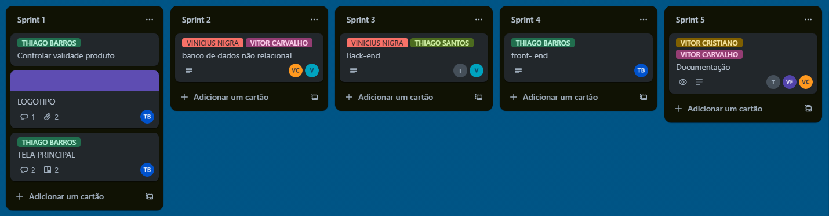
Backlog dos Sprints

Slide 10
Implementar
12. Criar Entregáveis
13. Conduzir a Reunião diária
14. Refinamento do Backlog Priorizado do Produto

Slide 11
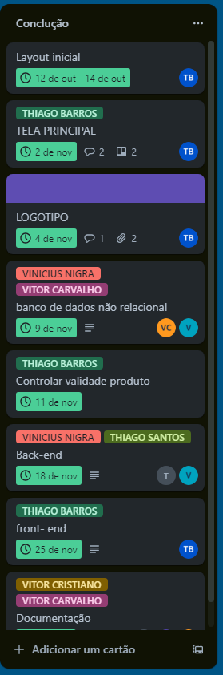
Entregáveis

Slide 12
Revisão e Retrospectiva
15. Convocar o Scrum de Scrums
16. Demonstrar e Validar o Sprint
17. Retrospectiva do Sprint

Slide 13
Retrospectiva dos Sprints
O que funcionou bem: facilidade na parte de organização e com os feedbacks conseguimos ir melhorando e ajustando oque era necessário.
O que não funcionou tão bem: a dificuldade de saber usar as ferramentas do processor de desenvolvimentos.
O que pode ser melhorado: agora que já conhecemos melhores podemos aprofundamos mais nesse assuntos e nas ferramentas utilizada no desenvolvimento para facilita no próximo
projeto.

Slide 14
Release
18. Envio de Entregáveis
19. Retrospectiva do Projeto

Slide 15
Retrospectiva do projeto
Sucessos e conquistas: Conseguimos criar um sistema de controle de doação e ser a ponte entre as duas pontas desse projeto .
Desafios e obstáculos: Tivermos dificuldade na comunicação entre nos membro da equipes e na dificuldades na utilização das ferramentas do projetos.
Aprendizados e melhorias: Saímos com um conhecimentos maior do que quanto entramos pois por causa da escolhas de ferramenta e das dificuldades que passamos conseguir sair que um conhecimentos novo sobre o assunto em questão.
Recomendações para próximos projetos: Pegamos tudo que aprendemos nesses meses de projeto e implantar nos próximos projetos e não e não esquecer das dificuldades que passamos para que não caímos nelas e novo e se caímos saberemos lidar mais fácil com elas.

Slide 16





Obrigado a todos e uma ótima semana de estudos
Renato Cividini Matthiesen
renato.matthiesen@fatec.sp.gov.br
https://www.linkedin.com/in/renatocmatthiesen/
https://www.facebook.com/renatoc.matthiesen
https://www.instagram.com/renatocmatthiesen/

